Slide 1


UBND QUẬN LONG BIÊN
TRƯỜNG MẦM NON HOA MỘC LAN
THUYẾT TRÌNH
BIỆN PHÁP PHÁT TRIỂN VỐN TỪ CHO TRẺ 24 - 36 THÁNG
Giáo viên : Phùng Thị Dung
Lớp : Nhà trẻ D3
Năm học: 2024 - 2025

Slide 2

BÀI THUYẾT TRÌNH
Biện pháp phát triển vốn từ
cho trẻ 24 - 36 tháng .
Kính thưa Ban giám khảo!
Hôm nay tôi rất vinh dự được tham gia thuyết trình trong hội thi giáo viên giỏi cấp trường năm học 2024 – 2025 với đề tài: “Biện pháp phát triển vốn từ cho trẻ 24 - 36 tháng ” . Bài thuyết trình gồm các đề mục sau:
I. Đặt vấn đề.
II. Giải quyết vấn đề.
III. Kết luận

Slide 3

I. Đặt vấn đề
Ngôn ngữ nói, giao tiếp và đọc viết có ý nghĩa đặc biệt quan trọng đối với sự phát triển nhân cách của trẻ mầm non nói riêng, của con người và xã hội nói chung.
Lứa tuổi mầm non là thời kỳ phát triển ngôn ngữ. Đây là giai đoạn có nhiều điều kiện thuận lợi nhất cho sự lĩnh hội ngôn ngữ nói và các kỹ năng đọc viết ban đầu của trẻ. Ở giai đoạn này trẻ đạt được những thành tích mà ở các giai đoạn sau không thể có được, trẻ học nghĩa và cấu trúc của từ, cách sử dụng từ ngữ để chuyển tải suy nghĩ và cảm xúc của bản thân, hiểu mục đích và cách thức con người sử dụng chữ viết. Ngôn ngữ là công cụ của tư duy vì thế ngôn ngữ có ý nghĩa quan trọng đối với sự phát triển nhận thức, giải quyết vấn đề và chức năng tư duy ở trẻ.
Nhưng ngôn ngữ không tự dưng mà có, nó được hình thành, nuôi dưỡng và phát triển trong suốt quá trình từ một đứa trẻ sinh ra, lớn lên và giao tiếp với những người xung quanh.

Slide 4
I. Đặt vấn đề
Một đứa trẻ muốn diễn đạt được suy nghĩ của mình, trẻ phải dùng ngôn ngữ để trao đổi và cũng chính nhờ ngôn ngữ mà người lớn mới giúp trẻ có nhận thức đúng đắn, phân biệt được cái tốt, cái xấu, biết yêu con người, yêu thiên nhiên, yêu cái đẹp. Vì vậy người lớn nói chung, giáo viên nói riêng càng nên nói đủ câu, nói những lời hay ý đẹp, dạy trẻ biết dạ, thưa, biết cảm ơn, xin lỗi... Đặc biệt trong môi trường giáo dục, các cô giáo càng cần phát huy vai trò quan trọng trong việc dạy trẻ những lời nói thể hiện xúc cảm của một đứa trẻ hạnh phúc trong ngôi trường hạnh phúc mà những búp măng non được quan tâm hàng đầu. Đối với trẻ 24 - 36 tháng tuổi, trẻ dùng từ không chính xác, nói ngọng, nói không đủ câu, nói câu không trọn nghĩa chiếm một số lượng không nhỏ. Bên cạnh nguyên nhân do hạn chế về khả năng phát âm thì vốn từ nghèo nàn là nguyên nhân chính dẫn đến việc trẻ không biết diễn đạt sao cho người lớn hiểu ý mình.
Chính vì những lý do trên, nên tôi thấy việc phát triển ngôn ngữ đặc biệt là cung cấp vốn từ cho trẻ có ý nghĩa vô cùng quan trọng. Khi có vốn từ phong phú trẻ sẽ mạnh dạn, tự tin trong giao tiếp, là tiền đề để học hỏi được nhiều kiến thức từ các lĩnh vực khác và do đó tôi chọn đề tài: “Biện pháp phát triển vốn từ cho trẻ lứa tuổi 24 - 36 tháng” để trình bày ngày hôm nay.

Slide 5
II. Giải Quyết Vấn Đề
1. Thực trạng.
* Thuận lợi:
- Ban giám hiệu nhà trường luôn sát sao và tạo điều kiện trang bị đầy đủ cơ sở vật chất, đồ dùng đồ chơi đáp ứng tốt nhất yêu cầu dạy và học.
- Cơ sở vật chất, trang thiết bị, đồ dùng dạy học hiện đại phục vụ cho các hoạt động của trẻ.
- Phòng học cho trẻ rộng rãi; nhiều phòng chức năng... nên việc tổ chức các hoạt động cho trẻ rất thuận lợi.
- Sĩ số học sinh trong lớp đạt chuẩn theo quy định.
- Giáo viên có nhiều năm công tác nên nắm bắt tốt tâm lý của trẻ; luôn không ngừng học hỏi để tổ chức nhiều hoạt động bổ ích, sáng tạo, tạo cho trẻ hứng thú khi tham gia hoạt động.
- Phụ huynh học sinh nhiệt tình, quan tâm, phối hợp tốt trong việc giáo dục trẻ.
- Trẻ có sức khỏe tốt, nhanh nhẹn, yêu thích các hoạt động giáo viên tổ chức.
* Khó khăn:
- Trình độ nhận thức của trẻ trong một lớp không đồng đều.
- Trí nhớ của trẻ còn hạn chế chính vì vậy mà trẻ chưa biết cách sắp xếp trật tự các từ trong câu nên khi phát âm trẻ thường bỏ bớt từ.
- Trẻ đến từ các địa phương khác nhau nên mang âm vực tiếng địa phương.

Slide 6
Thực trạng khảo sát lớp nhà trẻ D3
về khả năng ngôn ngữ( Vốn từ) của trẻ:
Khả năng ngôn ngữ của trẻ | Số lượng trẻ | Tốt |  | Khá |  | Trung bình |  | Yếu
 |  | SL | % | SL | % | SL | % | SL | %
Vốn từ | 18 | 2 | 11 | 5 | 28 | 6 | 33 | 5 | 28

Slide 7

Các biện pháp:
Biện pháp 1: Phát triển vốn từ qua việc xây dựng môi trường – lớp học cho trẻ.
Biện pháp 2: Phát triển vốn từ cho trẻ thông qua hoạt động nhận biết tập nói.
Biện pháp 3: Phát triển vốn từ cho trẻ thông qua thơ truyện.
Biện pháp 4: Phát triển vốn từ qua hoạt động vui chơi.
Biện pháp 5: Phối kết hợp với phụ huynh.

Slide 8

II. Giải Quyết Vấn Đề
* Biện pháp 2: Phát triển vốn từ cho trẻ thông qua hoạt động nhận biết tập nói:
- Như chúng ta đã biết, hoạt động nhận biết tập nói là môn học quan trọng bậc nhất đối với sự phát triển ngôn ngữ và cung cấp từ vựng cho trẻ. Ở lứa tuổi 24 - 36 tháng trẻ đang bắt đầu học nói, bộ máy phát âm chưa hoàn chinh, vì vậy trẻ thường nói một từ, nói ngọng, nói lắp… Vì thế để trẻ hứng thú với tiết học, lĩnh hội được nhiều vốn từ cô cần:
+ Thu hút trẻ bằng bước đầu tiên đó là ổn định tổ chức.
Ở bước này trẻ cần được tập trung vào cô và từ đó cô dẫn dắt vào bài giúp trẻ hào hứng với tiết học. ( Ảnh)
VD: Cô có thể cho trẻ đọc 1 đoạn thơ ngắn, kể 1 câu truyện , hay đưa ra 1 tình huống bất ngờ…. để thu hút trí tò mò của trẻ. Trò chuyện với trẻ để trẻ được trả lời, được nói được hò reo… từ đó khả năng phát âm cũng như phát triển vốn từ của trẻ tốt hơn.

Slide 9

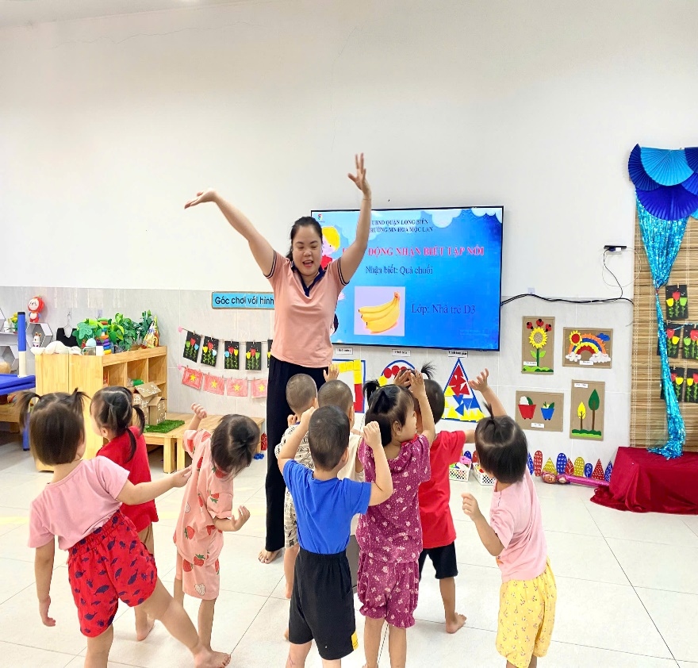
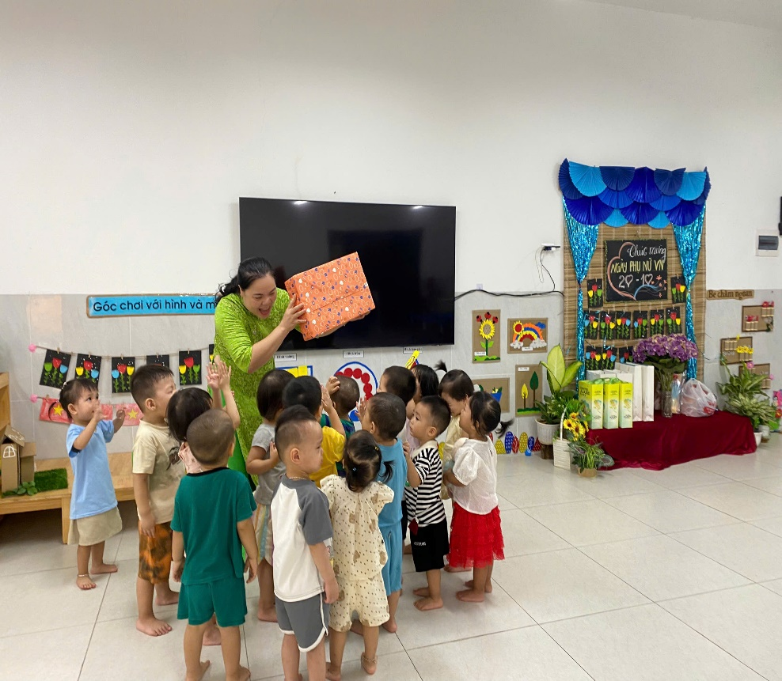

Slide 10
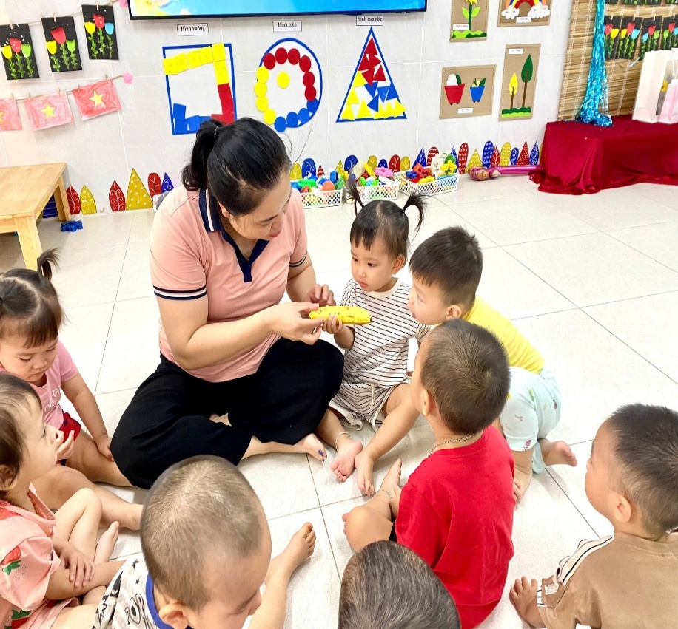
II. Giải Quyết Vấn Đề
* Biện pháp 2: Phát triển vốn từ cho trẻ thông qua hoạt động nhận biết tập nói:
+ GV phải chuẩn bị đồ dùng trực quan đẹp, hấp dẫn để gây hứng thú cho trẻ.
+ Cô cũng phải chuẩn bị một hệ thống câu hỏi rõ ràng, ngắn gọn, trong khi trẻ trả lời cô hướng dẫn trẻ nói đúng từ, đủ câu, không nói câu cụt lủn hoặc cộc lốc.
Ví dụ 1: Trong bài nhận biết quả Chuối: Cô muốn cung cấp từ ‘‘ Qủa Chuối” cho trẻ. Cô phải chuẩn bị quả thật, để trẻ sử dụng các giác quan: sờ, nhìn, nếm, ngửi,… nhằm phát huy được tính tích cực của tư duy, rèn khả năng ghi nhớ có chủ đích… Để giúp trẻ hứng thú tập trung vào đối tượng quan sát. Cô cần đưa ra một hệ thống câu hỏi ngắn gọn, dễ hiểu, phù hợp độ tuổi…
+ Đây là quả gì? (Đây là quả Chuối ạ)
+ Quả Chuối này có màu gì (Quả Chuối màu vàng ạ)
+ Đây là cái gì ? (Đây là vỏ chuối ạ)….

Slide 11


II. Giải Quyết Vấn Đề
*Biện pháp 2: Phát triển vốn từ cho trẻ thông qua hoạt động nhận biết tập nói:
Như vậy nhờ có sự giao tiếp giữa cô và trẻ đã giúp trẻ phát huy được tính tích cực của tư duy, rèn khả năng ghi nhớ, phát triển năng lực quan sát, phát triển các giác quan, kích thích tính ham hiểu biết tìm tòi khám phá về những điều bí ẩn của các sự vật xung quanh. Qua đó củng cố, mở rộng vốn hiểu biết, làm giàu vốn từ cho trẻ.

Slide 12
II. Giải Quyết Vấn Đề
3. Kết quả:
Trải qua quá trình gần 3 tháng thực hiện liên tục, trẻ lớp tôi đã có những chuyển biến tích cực, đa số trẻ trong lớp đã có một số vốn từ rất khá, các cháu nói mạch lạc, rõ ràng hơn, biết cách diễn đạt ý muốn của mình, mạnh dạn, tự tin hơn trong giao tiếp, vốn từ của trẻ đã phong phú hơn rất nhiều so với kết quả đầu năm tôi đã khảo sát.

Slide 13
Bảng tổng hợp kết quả khảo sát
và đánh giá vốn từ của trẻ
Mức độ | Số lượng trẻ | Đầu năm |  | Cuối tháng 10
 |  | SL | % | SL | %
Tốt | 18 | 2 | 11 | 4 | 22
Khá | 18 | 5 | 28 | 7 | 39
TB | 18 | 6 | 33 | 4 | 22
Yếu | 18 | 5 | 28 | 3 | 17
Như vậy các cháu ở lớp tôi đã có những chuyển biến rõ rệt về phát triển vốn từ. Điều rất mừng là sau một thời gian ” vốn từ” của các cháu không chỉ tăng lên cả về số lượng và chất lượng mà các cháu còn biết vận dụng những từ được học ở trên lớp vào sinh hoạt hàng ngày và sử dụng chúng rất hiệu quả. Điều này đã được phụ huynh phản hồi rất tích cực khi chăm các con ở nhà..

Slide 14
III. Kết luận
Phát triển vốn từ cho trẻ ở trường mầm non và đặc biệt là lứa tuổi nhà trẻ là vấn đề rất quan trọng và cần thiết, mức độ phát triển vốn từ của trẻ còn tùy thuộc vào nhiều yếu tố khác nhau.
Tôi nhận thấy việc rèn luyện và phát triển vốn từ cho trẻ là cả quá trình liên tục, có hệ thống đòi hỏi giáo viên phải kiên trì, bền bì, khắc phục khó khăn để tìm ra phương tiện, điều kiên cần thiết cho sự phát triển toàn diện của các cháu. Hơn nữa cô giáo là người gương mẫu để trẻ noi theo, điều này đã góp phần bồi dưỡng thế hệ măng non của đất nước, thực hiện mục tiêu của ngành.
Vừa rồi tôi đã trình bày xong bài thuyết trình của mình, xin cảm ơn các đồng chí đã chú ý lắng nghe. Rất mong nhận được sự đóng góp ý kiến của các đồng chí để bài thuyết trình của tôi hoàn thiện hơn. Xin chân thành cảm ơn !

